Slide 1
Metoda Deygout
Mateusz Franków 259740

Slide 2
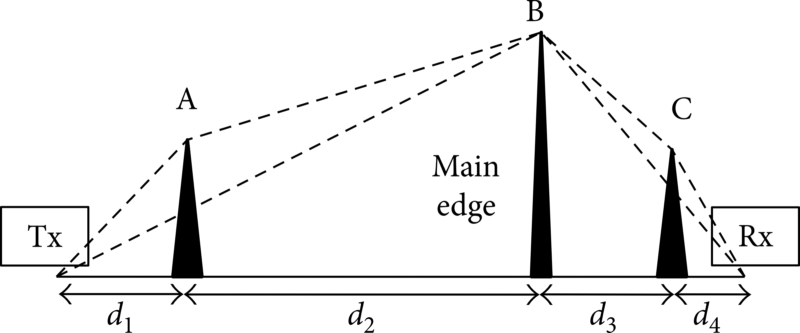


Czym jest metoda Deygout?
Metoda Deygout -metoda obliczeń tłumienia dyfrakcyjnego dla wielu różnych przeszkód, opierająca się na oszacowaniu najwyższego brzegu przeszkody względem linii LOS (linii widzenia nadajnika i odbiornika)

Slide 3
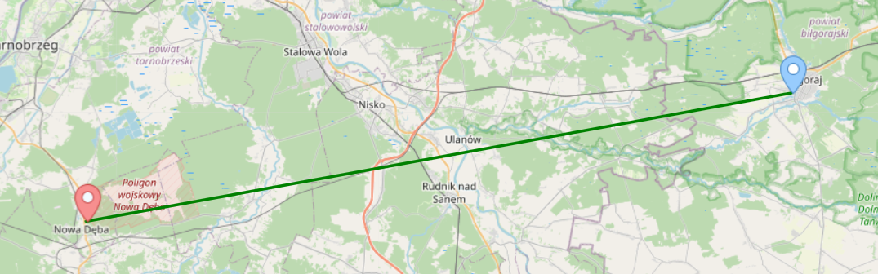
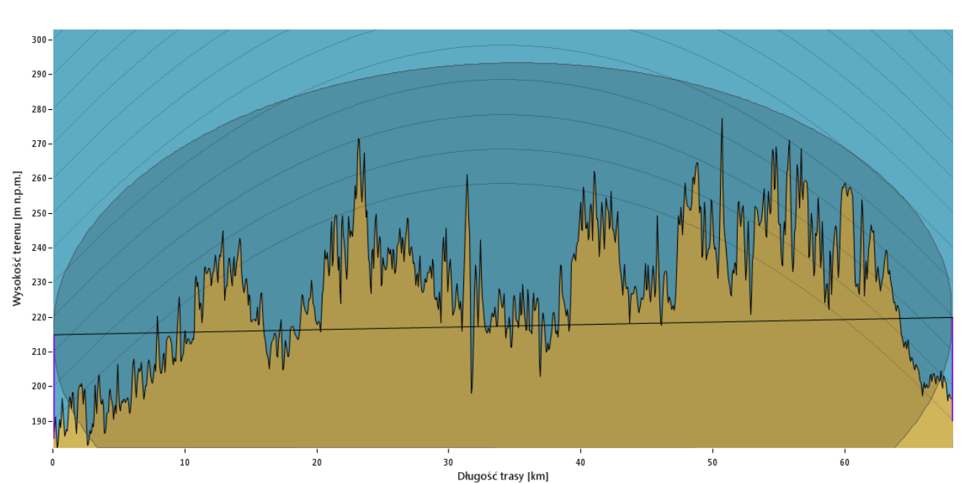
Nowa Dęba - Biłgoraj
Wysokość anteny nadawczej: 30m
Wysokość anteny odbiorczej 30m

Slide 4
Nowa dęba biłgoraj

Slide 5
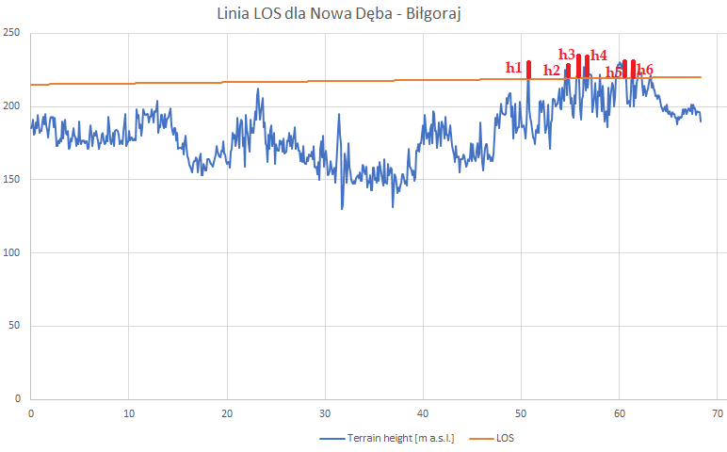
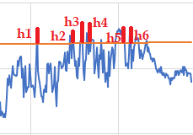
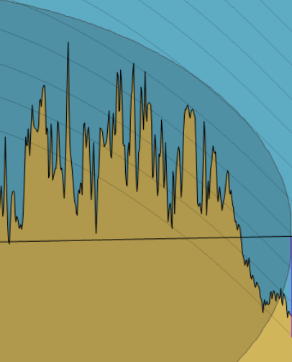
Nowa dęba - biłgoraj
Przypadek dla 230MHz:
 | d1[m] | d2 [m] | Wysokość [m] | V | Dyfrakcja [dB]
h1 | 50700 | 17550 | 10,28843338 | 0,11161604 | 7,000893354
h2 | 54500 | 13750 | 6,010248902 | 0,07104978 | 6,648576713
h3 | 55800 | 12450 | 13,91508053 | 0,17084562 | 7,514843611
h4 | 56700 | 11550 | 12,84919473 | 0,162485 | 7,44238528
h5 | 60000 | 8250 | 11,60761347 | 0,16883412 | 7,49741447
h6 | 60400 | 7850 | 11,57833089 | 0,17207293 | 7,525476796

Slide 6
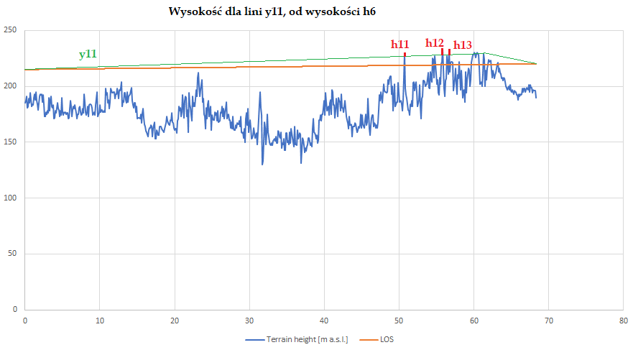
Nowa dęba - biłgoraj
Przykład dla 230MHz:
 | d1 [m] | d2 [m] | h [m] | V | Dyfrakcja [dB]
h11 | 50700 | 17550 | 1,408940397 | 0,01528516 | 6,165053533
h12 | 55800 | 12450 | 4,142384106 | 0,05085908 | 6,473338977
h13 | 56700 | 11550 | 2,918874172 | 0,03691074 | 6,352376516

Slide 7
nowa dęba - biłgoraj
Dla 230MHz dyfrakcja wynosi : 7,525476796 dB + 6,473338977 dB + dyfrakcja wolnej przestrzeni =
= 13,99881577 + 116,36 dB = 130,3588158 dB
Dla 860MHz dyfrakcja wynosi: 143,5993159 dB
Dla 1,8GHz dyfrakcja wynosi: 152,3561329 dB
Dla 5,8GHz dyfrakcja wynosi: 165,6526275 dB

Slide 8
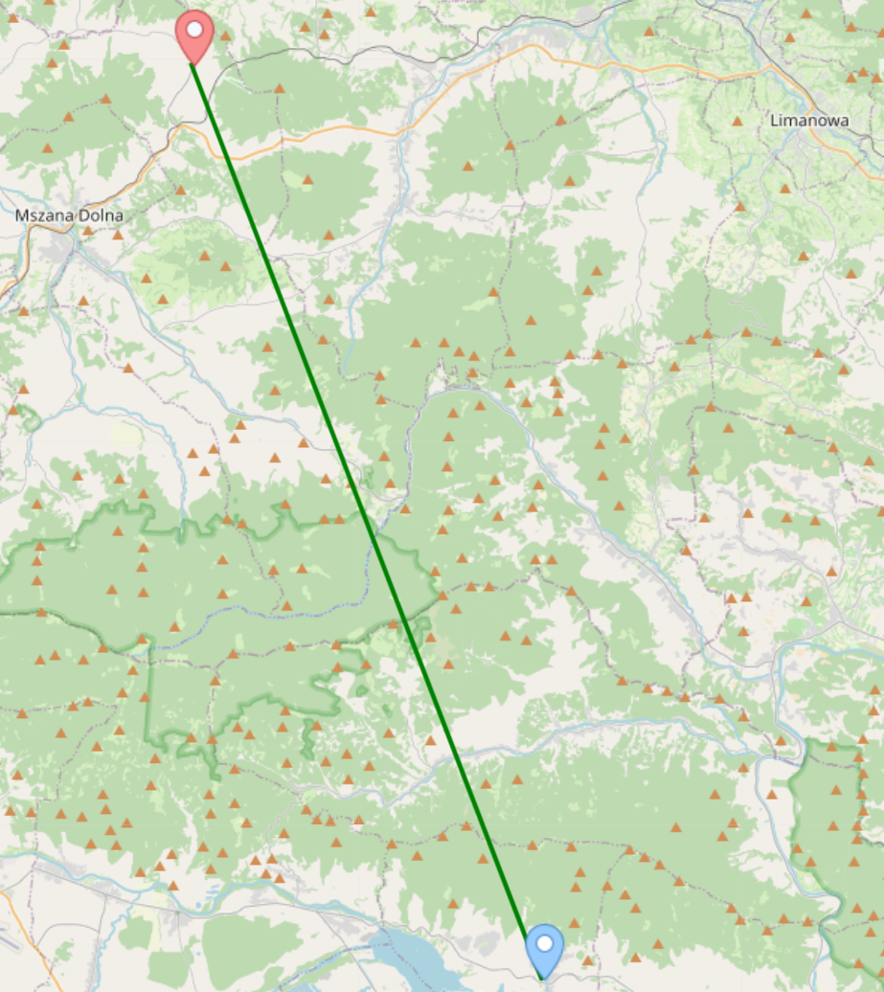
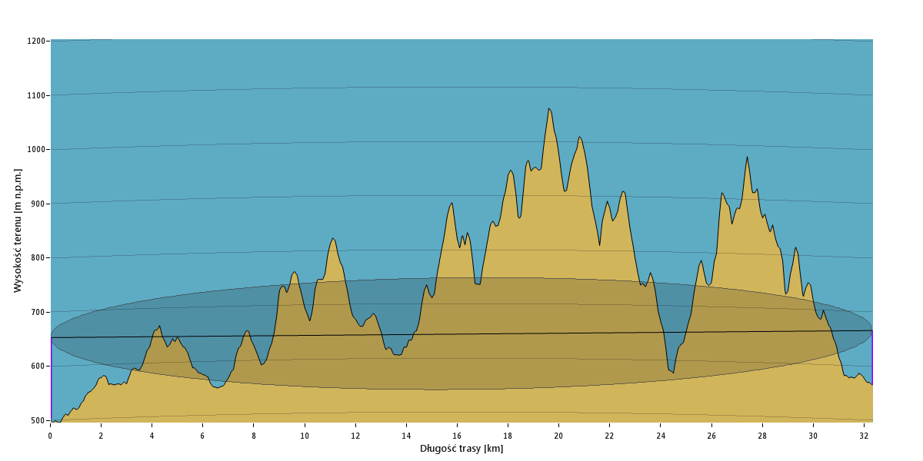
Kasina wielka - kluszkowice
Wysokość anteny nadawczej: 150m
Wysokość anteny odbiorczej: 100m

Slide 9
Kasina wielka - kluszkowice

Slide 10
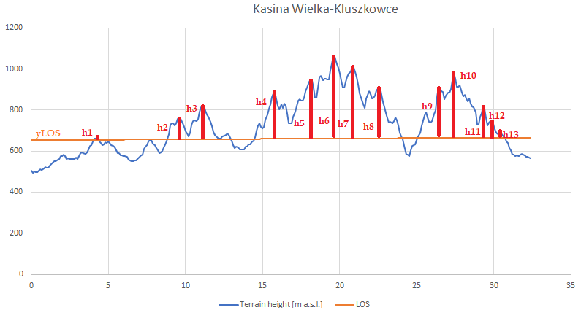
Kasina wielka - kluszkowice
Przykład dla 230MHz:
 | d1 [m] | d2 [m] | h [m] | V | Dyfrakcja [dB]
h1 | 4300 | 28065 | 14,27469 | 0,289571853 | 8,536893915
h2 | 9600 | 22765 | 106,1481 | 1,60010819 | 17,2781027
h3 | 11100 | 21265 | 165,5463 | 2,401218364 | 20,54348474
h4 | 15800 | 16565 | 228,6605 | 3,149729395 | 22,83040853
h5 | 18100 | 14265 | 288,7377 | 4,004373868 | 24,8906926
h6 | 19600 | 12765 | 401,1358 | 5,651442984 | 27,87833535
h7 | 20800 | 11565 | 350,6543 | 5,03826584 | 26,87979448
h8 | 22500 | 9865 | 248,9722 | 3,724066795 | 24,26532727
h9 | 26400 | 5965 | 249,4074 | 4,429029067 | 25,76202839
h10 | 27400 | 4965 | 317,0062 | 6,056743491 | 28,48133896
h11 | 29300 | 3065 | 152,2438 | 3,580115298 | 23,92645722
h12 | 29800 | 2565 | 86,04321 | 2,193164244 | 19,79455069
h13 | 30400 | 1965 | 35,80247 | 1,032288953 | 14,1325255

Slide 11
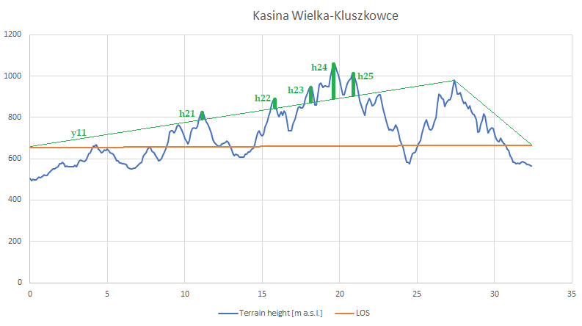
Kasina wielka - kluszkowice
Przykład dla 230MHz:
 | d1 [m] | d2 [m] | h [m] | V | Dyfrakcja [dB]
h21 | 11100 | 21265 | 37,12409 | 0,538478014 | 10,59601947
h22 | 15800 | 16565 | 45,86131 | 0,631725778 | 11,32465055
h23 | 18100 | 14265 | 79,32847 | 1,100171163 | 14,55656492
h24 | 19600 | 12765 | 174,3723 | 2,456661547 | 20,73349379
h25 | 20800 | 11565 | 110,0073 | 1,580605128 | 17,18371552

Slide 12
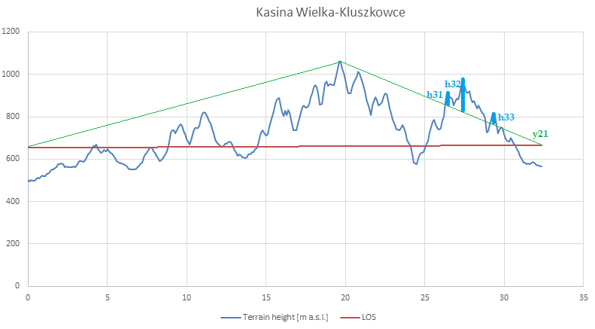
Kasina wielka - kluszkowice
Przykład dla 230MHz:
 | d1 [m] | d2 [m] | h [m] | V | Dyfrakcja [dB]
h31 | 26400 | 5965 | 61,95182 | 1,100153439 | 14,55645607
h32 | 27400 | 4965 | 160,9741 | 3,075584029 | 22,62751468
h33 | 29300 | 3065 | 55,91657 | 1,314915463 | 15,80726579

Slide 13
Kasina wielka - kluszkowice
Dla 230MHz dyfrakcja wynosi : suma dyfrakcji cząstkowych + dyfrakcja wolnej przestrzeni =
= 28,48133896 dB + 20,73349379 dB + 22,62751468 dB + 109,88 dB = 181,7223474 dB
Dla 860MHz dyfrakcja wynosi: 210,2561877 dB
Dla 1,8GHz dyfrakcja wynosi: 229,8005619 dB
Dla 5,8GHz dyfrakcja wynosi: 251,5033611 dB

Slide 14
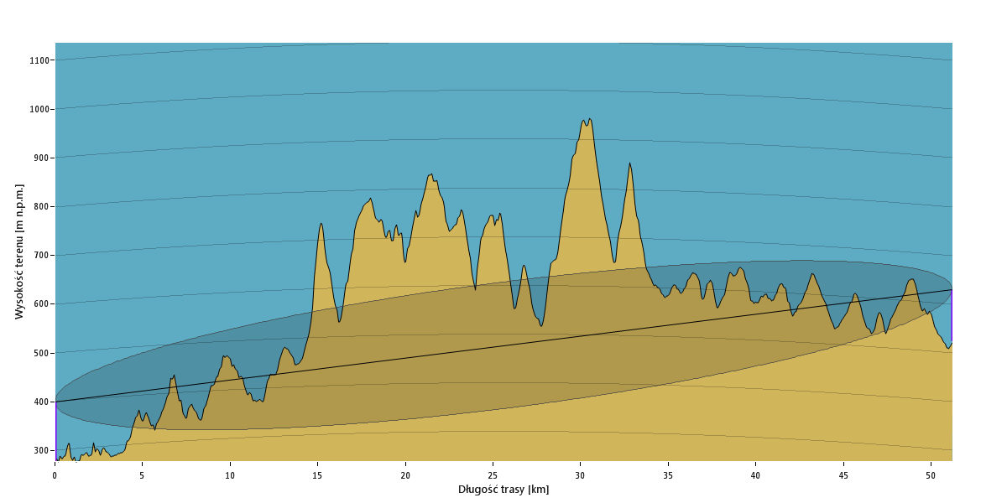
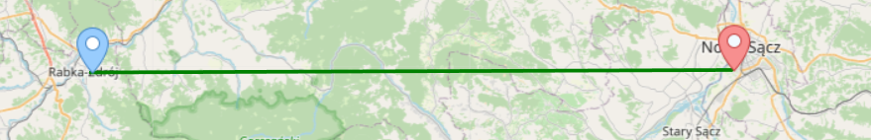
Nowy sącz – rąbek zdrój
Wysokość anteny nadawczej: 122m
Wysokość anteny odbiorczej: 105m

Slide 15
Nowy sącz – rąbek zdrój

Slide 16
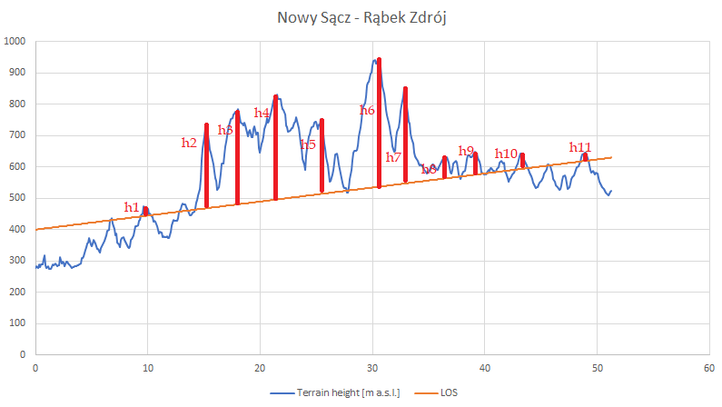
Nowy sącz – rąbek zdrój
Przykład dla 230MHz:
 | d1 [m] | d2 [m] | h [m] | V | Dyfrakcja [dB]
h1 | 9600 | 41640 | 30,95906 | 0,43418 | 9,751172968
h2 | 15200 | 36040 | 269,8519 | 3,232841 | 23,05260932
h3 | 18000 | 33240 | 303,2982 | 3,476772 | 23,67509815
h4 | 21500 | 29740 | 335,6062 | 3,721461 | 24,25930419
h5 | 25400 | 25840 | 239,1209 | 2,617143 | 21,26280634
h6 | 30600 | 20640 | 405,807 | 4,527695 | 25,9528564
h7 | 32800 | 18440 | 308,9435 | 3,522368 | 23,78686191
h8 | 36400 | 14840 | 70,80312 | 0,854197 | 12,94973196
h9 | 39100 | 12140 | 73,69786 | 0,948485 | 13,58884996
h10 | 43200 | 8040 | 50,31579 | 0,75702 | 12,26007105
h11 | 48900 | 2340 | 26,76023 | 0,701456 | 11,85159408

Slide 17
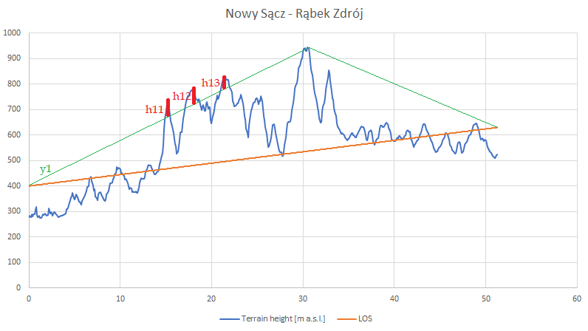
Nowy sącz – rąbek zdrój
Przykład dla 230MHz:
 | d1 [m] | d2 [m] | h [m] | V | Dyfrakcja [dB]
h11 | 18000 | 33240 | 68,276 | 0,782662 | 12,44511679
h12 | 21500 | 29740 | 64,59 | 0,716224 | 11,96115276
h13 | 25400 | 25840 | 50,4825 | 0,552524 | 10,70745924

Slide 18
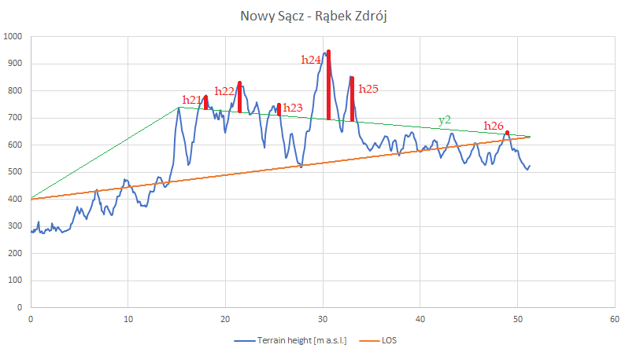
Nowy sącz – rąbek zdrój
Przykład dla 230MHz:
 | d1 [m] | d2 [m] | h [m] | V | Dyfrakcja [dB]
h21 | 18000 | 33240 | 54,38961 | 0,62348 | 11,26130196
h22 | 21500 | 29740 | 112,8766 | 1,251663 | 15,45262096
h23 | 25400 | 25840 | 45,56214 | 0,498671 | 10,27708322
h24 | 30600 | 20640 | 251,1428 | 2,802066 | 21,83772505
h25 | 32800 | 18440 | 170,7347 | 1,946603 | 18,82444007
h26 | 48900 | 2340 | 8,974903 | 0,235256 | 8,071265041

Slide 19
Dla 230MHz dyfrakcja wynosi : suma dyfrakcji cząstkowych + dyfrakcja wolnej przestrzeni =
= 25,9528564 dB + 12,44511679 dB + 21,83772505 dB + 113,87 dB = 174,1056982 dB
Dla 860MHz dyfrakcja wynosi: 201,3786839 dB
Dla 1,8GHz dyfrakcja wynosi: 220,5797919 dB
Dla 5,8GHz dyfrakcja wynosi: 242,4870106 dB

Slide 20
Wnioski
Największa dyfrakcja następuje kiedy przeszkoda jest tuż obok nadajnika lub odbiornika
Największa przeszkoda nie zawsze oznacza przeszkodę z największą dyfrakcją
Dyfrakcja rośnie wraz ze wzrostem częstotliwości i odległością nadajnika od odbiornika
Metoda Deygout nadaje się do przybliżonego wyliczenia dyfrakcji

